Slide 1
標的型攻撃
Takahito Sueda

Slide 2
もくじ
節の説明
図の説明←やり方とか手口の話に置き換えるよ
関連ニュース
問題1 easy
問題2 not easy
10 min

Slide 3
節の説明
標的型攻撃 #とは
特定の (組織 || 企業 || 個人) を標的とした攻撃
普通のマルウェアとかとは違い、 相手に合わせてカスタマイズして攻撃する

Slide 4
標的型攻撃のやり方(?)
目的: 組織の非公開情報を盗む

Slide 5
標的型攻撃のやり方(?)
目的: 組織の非公開情報を盗む
組織内でリテラシーの低そうな人間Aを探す

Slide 6
標的型攻撃のやり方(?)
目的: 組織の非公開情報を盗む
組織内でリテラシーの低そうな人間Aを探す
Aにメールで悪意あるスクリプト(マルウェア)を送りつけ、相手の環境で走らせる

Slide 7
標的型攻撃のやり方(?)
目的: 組織の非公開情報を盗む
組織内でリテラシーの低そうな人間Aを探す
Aにメールで悪意あるスクリプト(マルウェア)を送りつけ、相手の環境で走らせる
Aの環境から組織内のメールアドレスと、 もしアクセスできれば非公開情報を自分に送らせる

Slide 8
標的型攻撃のやり方(?)
目的: 組織の非公開情報を盗む
組織内でリテラシーの低そうな人間Aを探す
Aにメールで悪意あるスクリプト(マルウェア)を送りつけ、相手の環境で走らせる
Aの環境から組織内のメールアドレスと、 もしアクセスできれば非公開情報を自分に送らせる
Aを踏み台にしたりして、偉そうな人Bのメールアドレスにスクリプトを送りつけ、相手の環境で走らせる

Slide 9
標的型攻撃のやり方(?)
目的: 組織の非公開情報を盗む
組織内でリテラシーの低そうな人間Aを探す
Aにメールで悪意あるスクリプト(マルウェア)を送りつけ、相手の環境で走らせる
Aの環境から組織内のメールアドレスと、 もしアクセスできれば非公開情報を自分に送らせる
Aを踏み台にしたりして、偉そうな人Bのメールアドレスにスクリプトを送りつけ、相手の環境で走らせる
Bがアクセスできる非公開情報を自分に送らせる

Slide 10
標的型攻撃のやり方(?)
目的: 組織の非公開情報を盗む
組織内でリテラシーの低そうな人間Aを探す
Aにメールで悪意あるスクリプト(マルウェア)を送りつけ、相手の環境で走らせる
Aの環境から組織内のメールアドレスと、 もしアクセスできれば非公開情報を自分に送らせる
Aを踏み台にしたりして、偉そうな人Bのメールアドレスにスクリプトを送りつけ、相手の環境で走らせる
Bがアクセスできる非公開情報を自分に送らせる
以下繰り返し

Slide 11
標的型攻撃のやり方(?)
他にもやり方あるよ。
ソーシャルエンジニアリングとか有名だよね

Slide 12
関連ニュース
WannaCry
標的: 古いWindows
暗号化技術を用いてデータを使用不能にする
2つのソフトウェアを組み合わせている
脆弱性MS17-010が標的のEternalblue
バックドアを作るDoublepulser

Slide 13
問題1 (easy)
標的型攻撃のやり方

Slide 14
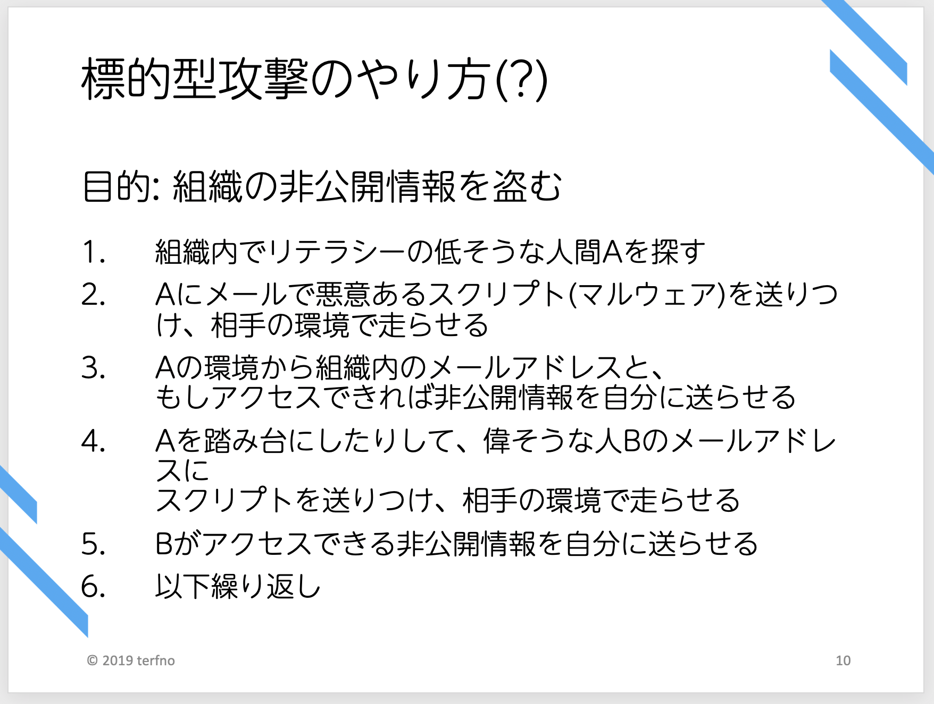
問題1 (easy)

Slide 15
問題2 (not easy)
標的型攻撃から自分を守る

Slide 16
問題2 (not easy)
いろいろあるよ

Slide 17
問題2 (not easy)
総務省が推奨↓
入口対策
出口対策
メンバーへの教育

Slide 18
問題2 (not easy)
総務省が推奨↓
入口対策
不審なメールとかを止める
出口対策
侵入されたら出れないよう に通信を止める
メンバーへの教育
リテラシーの向上

Slide 19
気をつけようね♡

